Slide 1
Историческая реконструкция «Отправление на фронт» 75 лет памяти
Городской конкурс имени Е.Л. Квитницкой «Школьные музеи: новые возможности »
Номинация 3.3.1 «Времен связующая нить»
Добровольцам 74 Отдельной Сталинской Стрелковой Бригады
Народный Музей Боевой Славы 74\56 ГСКСД. МБОУ Гимназия №42. Руководитель Азаровская С.А.

Slide 2
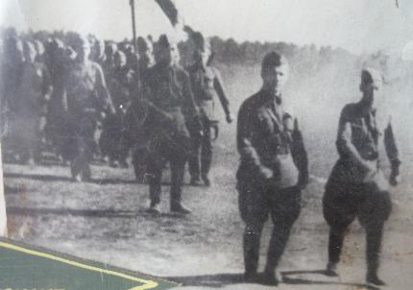
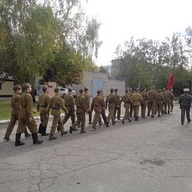
Бойцы на марше
От полевого учебного лагеря на Булыгино к железнодорожному вокзалу – на фронт
9 сентября 1942год
9 сентября 2017 год

Slide 3
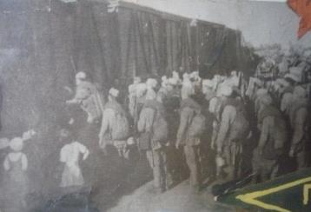
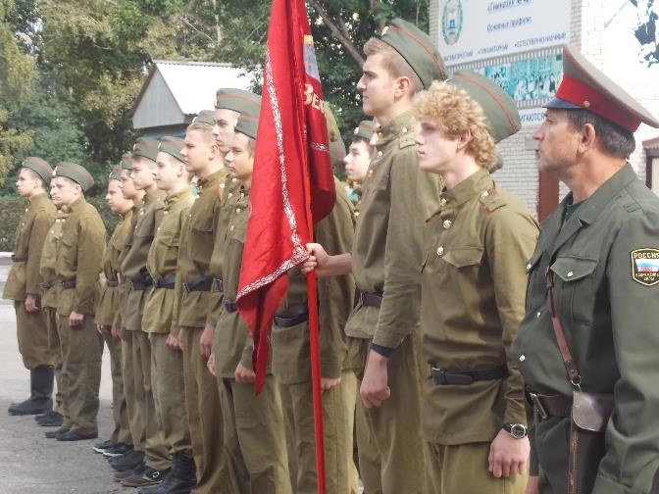
Построение и посадка в вагоны для «Отправления на фронт»
.
Бойцы , поклялись с честью сражаться, защищая Родину от врага.
9 сентября 1942 год
9 сентября 2017 г.

Slide 4
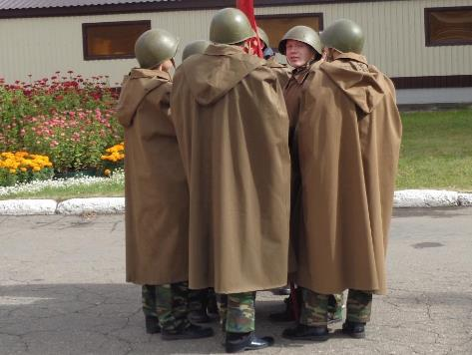
Слова на прощание
Бойцы выслушали наставления товарищей и ответили на просьбы и мольбы провожающих,

Slide 5
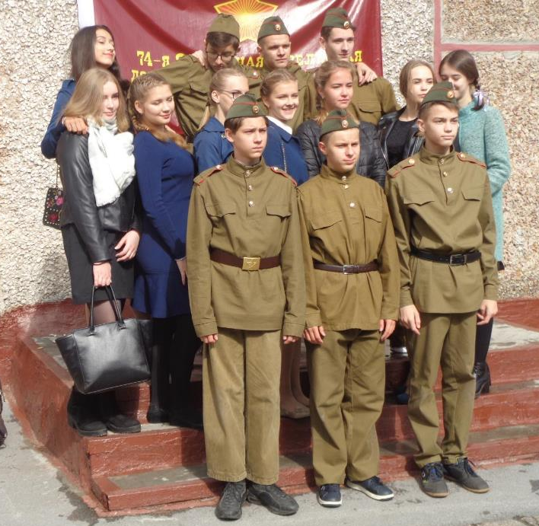
КЛАСС НА реконструкции
Равнодушных на реконструкции не было, действием прониклись все, ведь
все было по-настоящему; ребята в форме солдат, на марше с оцеплением, а девочки провожающие в платьях и с заплетенными косами. 10г класс.

Slide 6
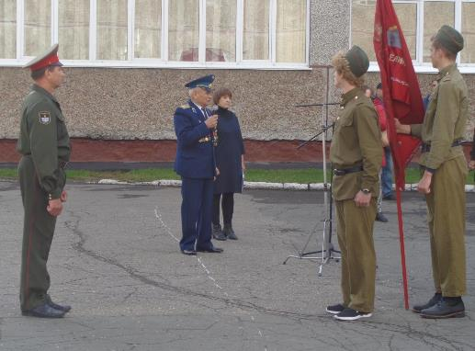
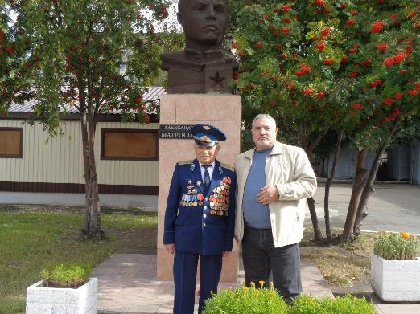
Три поколения войны
Вместе встретились бойцы 74 бригады, ветеран ВОВ и внук погибшего на фронте бойца бригады

Slide 7
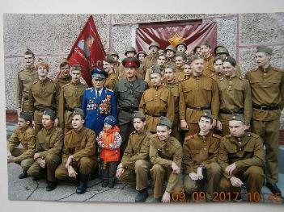
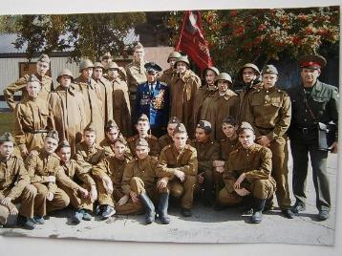
Историческая реконструкция «Отправление на фронт»
последнее фото На память

